Slide 1
git2web
Vad vi gjort
  Hur vi gjort det
Vad vi användt
  Hur vi användt det
Vad vi lärt oss
Frågestund

Slide 2
Vad vi gjort
Ett program som läser in ett gitprojekt & spottar ut en statisk hemsida.
Backa tillbaka ett steg
  Vad är git?
Varför?
  Lärorikt!
  Kul!
  Inte alls frustrerande!

Slide 3
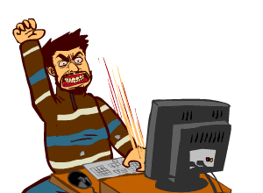
Hur vi gjort det

Slide 4




Vad vi användt

Slide 5
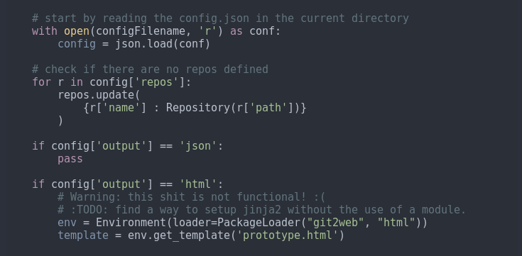
Hur vi användt det

Slide 6
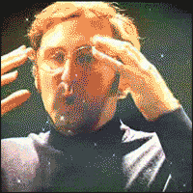
Koden fungerade

Slide 7

Kompromisser

Slide 8
Kompromisser
Inga diffar per fil
Grundläggande HTML-output
AngularJS istället för ReactJS
Ingen jättebra dokumentation

Slide 9
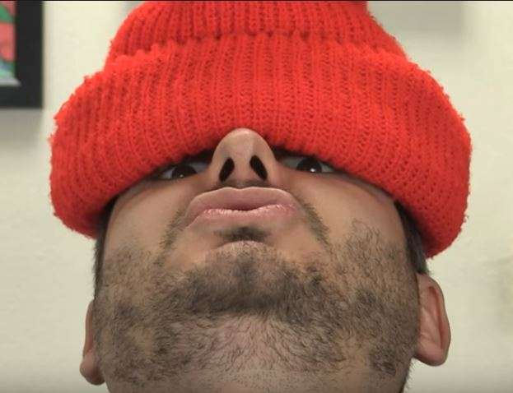
Version 1.0

Slide 10
Inspiration
“varför vill den inte skriva ut texter... Slnger snart ut alla mina datorer och telefon från fönstret och går ut i bilen och kör över dom inte 1 gång utan 3 gånger och sen åker jag till affären och köper en ben and jerry och sen kör jag över datorerna igen”
  Jonatan Erlandsson, 2015

